Slide 1
Tenis Pin-Cop

Slide 2
Integrantes
Santiago Gómez Estepa
Juan David Romero
Michael Campos
Pablo Mondragón

Slide 3
Planteamiento del Problema

Slide 4
Planteamiento del Problema
La empresa de calzado PinCop, se dedica a la venta de tenis al por mayor y al detal, el problema que esta enfrenta es cómo mejorar la gestión de su inventario para evitar la acumulación excesiva de stock y garantizar que los niveles de inventario correspondan con las ventas. La empresa necesita determinar si el problema se debe a una falta con los problemas en la cadena de suministro, una gestión ineficiente del inventario o una combinación de estos factores. Además, PinCop deberá encontrar formas de optimizar su inventario y reducir los costos asociados con el almacenamiento y la gestión del stock.

Slide 5
Justificación del Proyecto

Slide 6
Justificación del Proyecto
El sistema de información VT (Tenispincop) propuesto para la empresa PinCop apoya los registros, gestión de ventas, organización y control del material del stock, facilitando que se tenga una información precisa al generar informes, lo cuál será más fácil para el vendedor realizar una venta, el distribuidor lleva productos en consignación y se maneja un inventario de estos productos en consignación.

Slide 7
Objetivos

Slide 8
Objetivo General
Desarrollar un software, para la empresa TPC (Tenis PinCop), que opta por convertirse en una marca líder en la venta de calzado en línea, ofreciendo productos de alta -calidad, una experiencia de compra excepcional y como meta el aumento de rentabilidad de la empresa .

Slide 9
Objetivo Específicos
Realizar un registro de las ventas por medio del sistema de información.
Facilitar el ingreso de los datos de los clientes para la realización de las entregas.
Facilitar el manejo del inventario, identificando el stock de tenis.
Ejecutar las funciones de administrador, para la gestión del sistema.

Slide 10
Delimitación y Alcance

Slide 11
Delimitación y Alcance
El sistema de información (Tenispincop), abarca únicamente en los módulos de ventas, registro e inventario.
Con el sistema de información se pretende, acceder y agregar fácilmente los datos de usuarios de la empresa, tener un control sobre el inventario y generar ventas.
Con el sistema de información no se podrán hacer domicilios.
Tenispincop no va a interferir con los pagos a los vendedores.

Slide 12
Impactos

Slide 13
Impactos
Impacto Ambiental: Se reduce el uso del papel que se usaba a la hora de guardar los registros de los clientes, ventas y facturas.
Impacto Tecnológico: Implica el uso de los computadores y celulares a la hora de realizar los procesos de la empresa y de los clientes al realizar una compra al tener que usar los medios tecnológicos de la empresa como la aplicación web o página.
Impacto Económico: Mayor alcance a todas las personas y creación de empleos.

Slide 14
Diagrama de Procesos

Slide 15
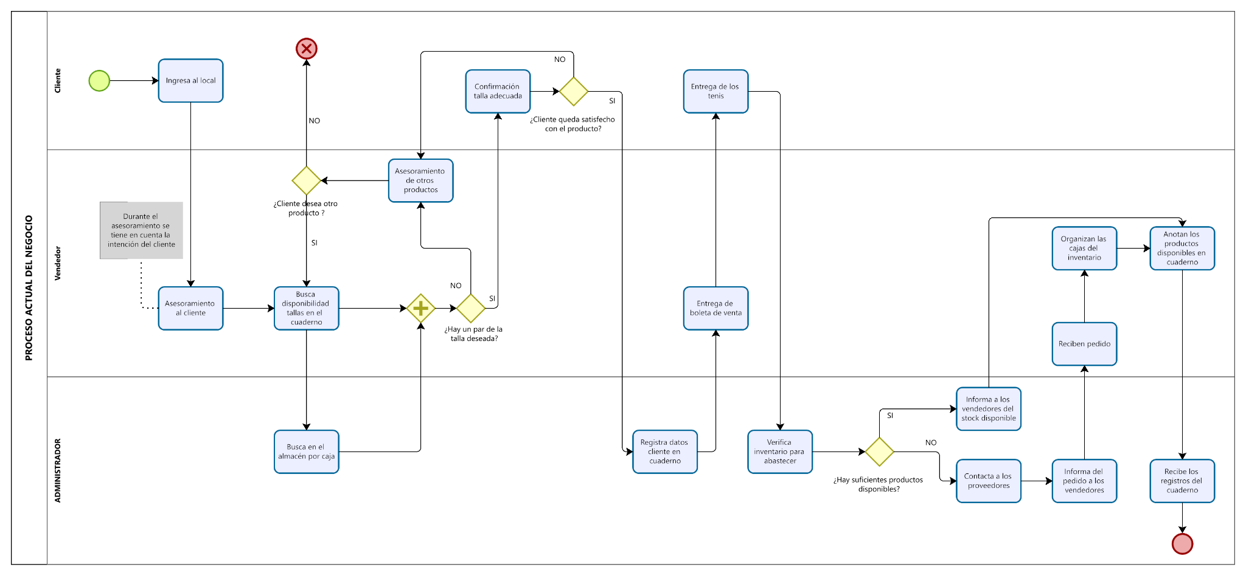
Diagrama de Procesos

Slide 16
Casos de Uso

Slide 17
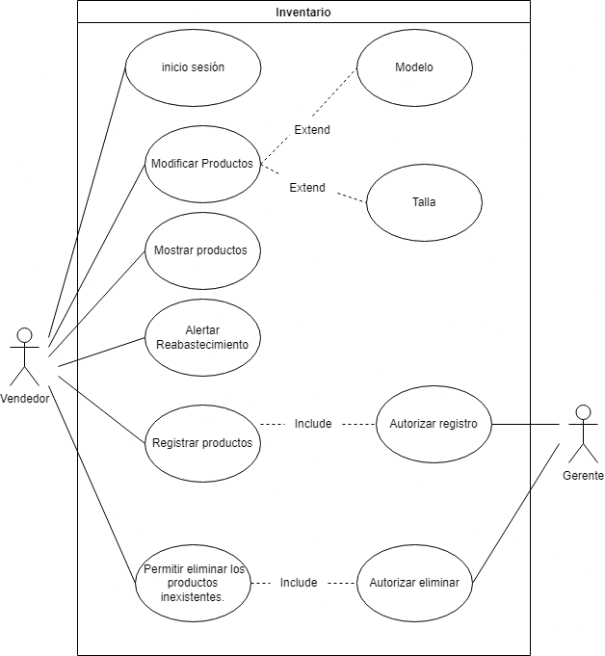
Casos de Uso

Slide 18
Levantamiento de Información Mediante Entrevista

Slide 19
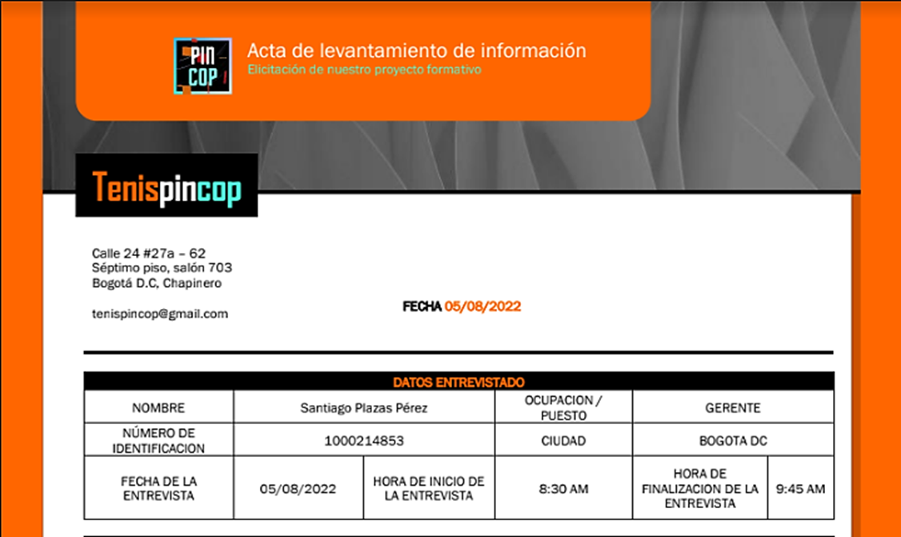
Levantamiento de Información

Slide 20
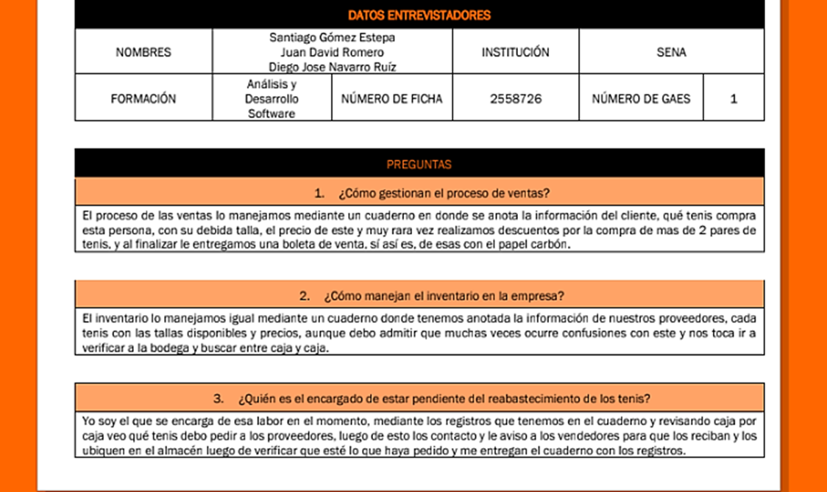
Levantamiento de Información

Slide 21
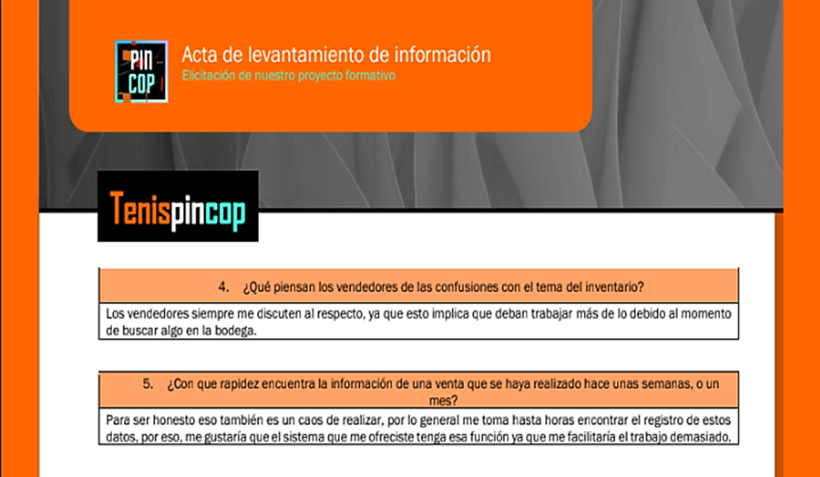
Levantamiento de Información

Slide 22
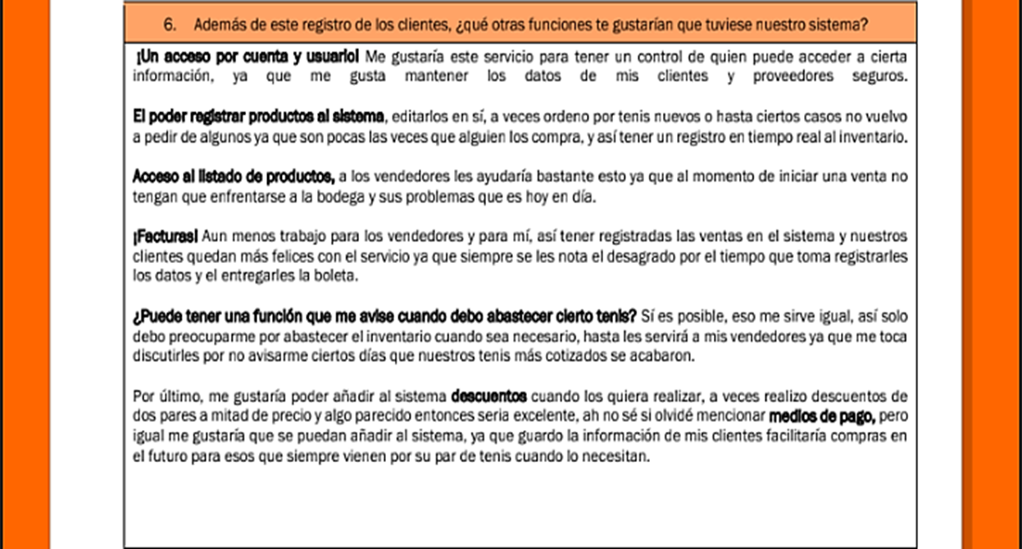
Levantamiento de Información

Slide 23
Historias de Usuario

Slide 24
Historias de Usuario
 | Enunciado de la historia |  |  |  | Criterios de aceptación
Identificador (ID) de la historia | Rol | Característica / Funcionalidad | Razón / Resultado | Número (#) de escenario | Criterio de aceptación (Título) | Contexto | Evento | Resultado / Comportamiento esperado
TP-001 | Gerente | El gerente necesita agregar un producto a un listado de inventarios. | Con la finalidad de almacenar un nuevo producto a la lista de inventario. | 1 | Ya registrado | Cuando al ejecutar la búsqueda ya hay productos en la lista. | al hacer clic sobre el botón consultar. | Mensaje: Este producto ya se encuentra registrado.
 |  |  |  | 2 | Producto agregado | Cuando al ejecutar la búsqueda no se encuentra el producto, se agregará. | al hacer clic sobre el botón consultar. | Mensaje: Producto añadido a la lista con éxito.

Slide 25
Historias de Usuario
 | Enunciado de la historia |  |  |  | Criterios de aceptación
Identificador (ID) de la historia | Rol | Característica / Funcionalidad | Razón / Resultado | Número (#) de escenario | Criterio de aceptación (Título) | Contexto | Evento | Resultado / Comportamiento esperado
TP-005 | Vendedor | Al momento de iniciar la venta se consulta el producto. | Conocer la existencia del producto. | 1 | Existe el producto | Al ejecutar la búsqueda está registrado en el sistema. | Al hacer clic en el botón consultar. | Mensaje: Si hay unidades disponibles.
 |  |  |  | 2 | Existe pero no está registrado | Al ejecutar la búsqueda está registrado pero no hay unidades. | Al hacer clic en el botón consultar. | Mensaje: Si está registrado pero no hay unidades.
 |  |  |  | 3 | No existe el producto | Al ejecutar la búsqueda no se encuentra el producto. | Al hacer clic en el botón consultar. | Mensaje: No se encuentran unidades registradas.

Slide 26
Historias de Usuario
 | Enunciado de la historia |  |  |  | Criterios de aceptación
Identificador (ID) de la historia | Rol | Característica / Funcionalidad | Razón / Resultado | Número (#) de escenario | Criterio de aceptación (Título) | Contexto | Evento | Resultado / Comportamiento esperado
TP-010 | Vendedor | El vendedor necesita consultar a los clientes registrados. | Con la finalidad de consultar los clientes registrados. | 1 | Se consultará la existencia del cliente | Se hace una consulta de la existencia de los clientes. | Al hacer clic en el botón consultar | Se mostrará el cliente consultado.
 |  |  |  | 2 | No habrá existencia del cliente | El cliente no estará registrado en el sistema. | Al hacer clic en el botón consultar | Mensaje: el cliente no se encuentra registrado en el sistema.
 |  |  |  | 3 | Fallo al consultar la existencia del cliente | Los datos para realizar la consulta del cliente son incorrectos o insuficientes. | Al hacer clic en el botón consultar | Mensaje: La información registrada es insuficiente o incorrecta.

Slide 27
Requerimientos del Sistema

Slide 28
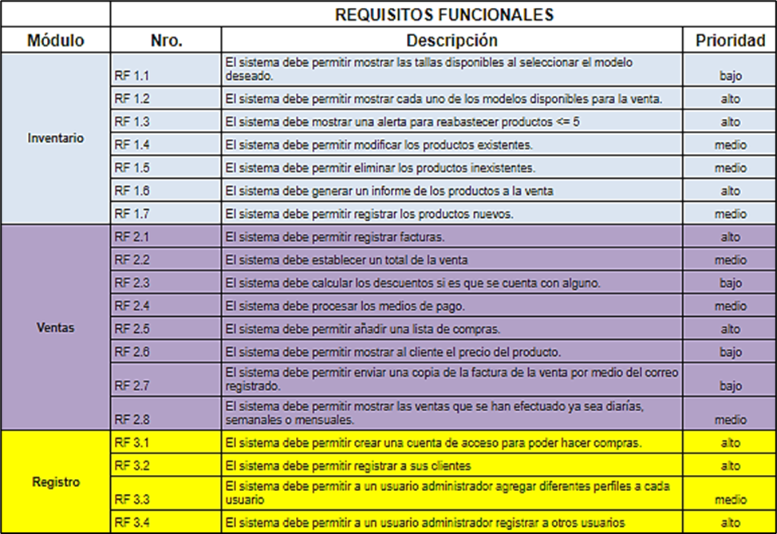
Requisitos Funcionales

Slide 29
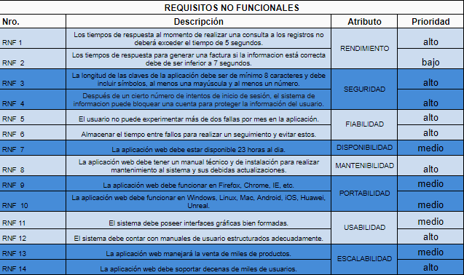
Requisitos No Funcionales

